Slide 1
系統分析與設計
專題需求分析設計
19號 柯昱廷

Slide 2
需求
1.你是否常常打麻將三缺一(或一缺三)?
2.想要打羽球卻只能對著牆壁打?
3.在路上遇到不太熟的朋友，每次說下次約，可是卻從來沒有約出來過?

Slide 3
有膩啦-聚會配對系統
不論是想要出遊、聚餐、唱歌、打麻將、玩桌遊可以找好友們或是有共同興趣的陌生人一起餐與活動。

Slide 4
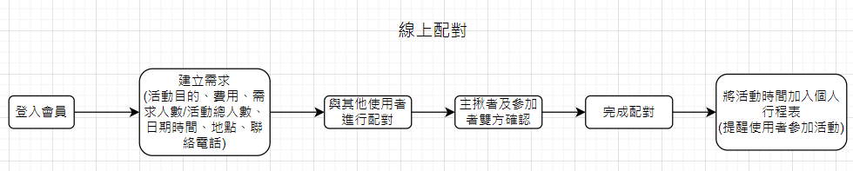
使用者操作流程

Slide 5
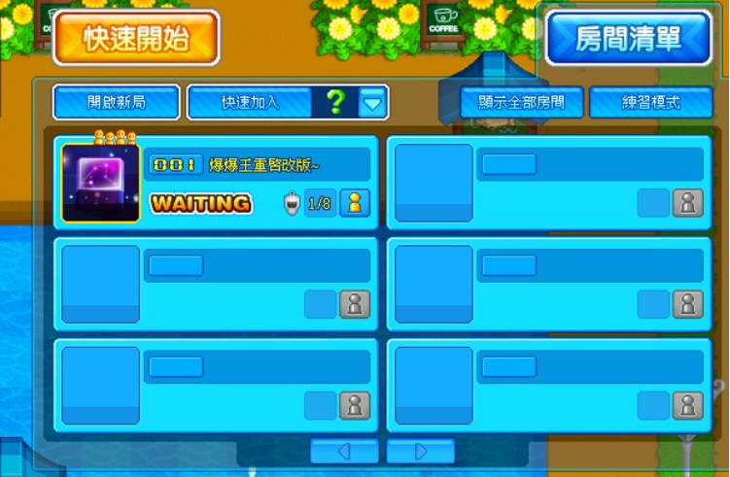
使用者畫面-配對選擇

Slide 6
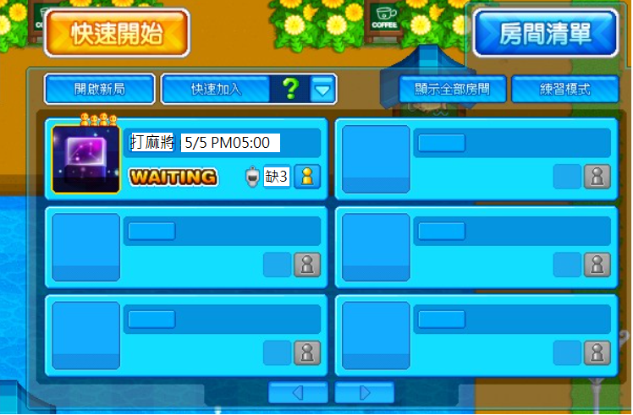
使用者畫面-配對選擇

Slide 7
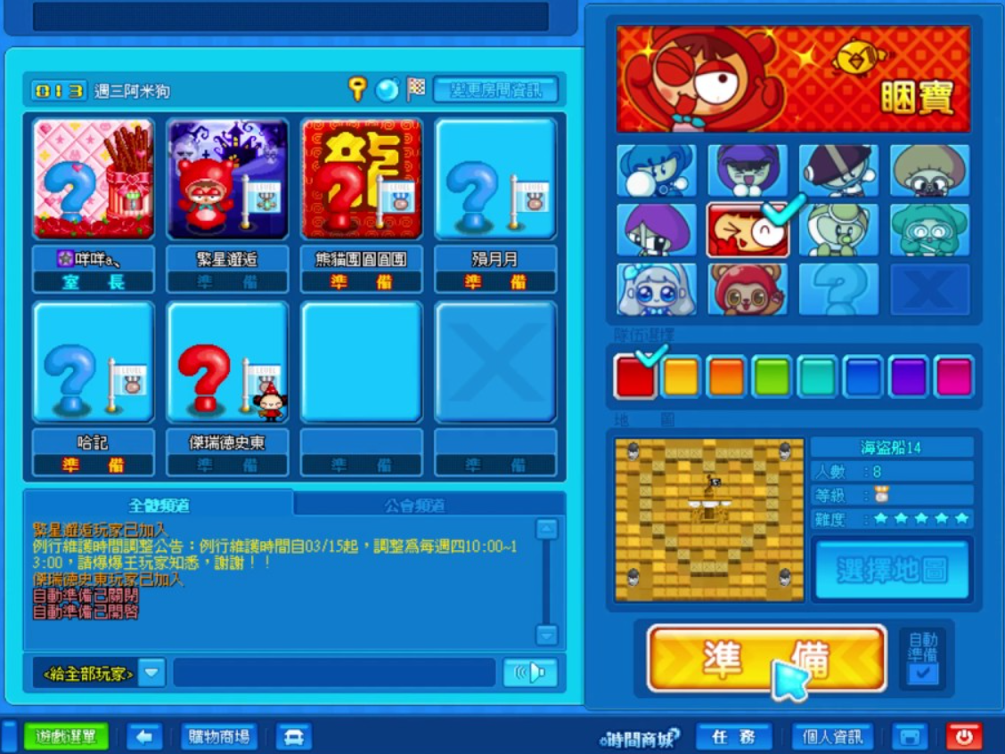
使用者畫面-配對房間

Slide 8
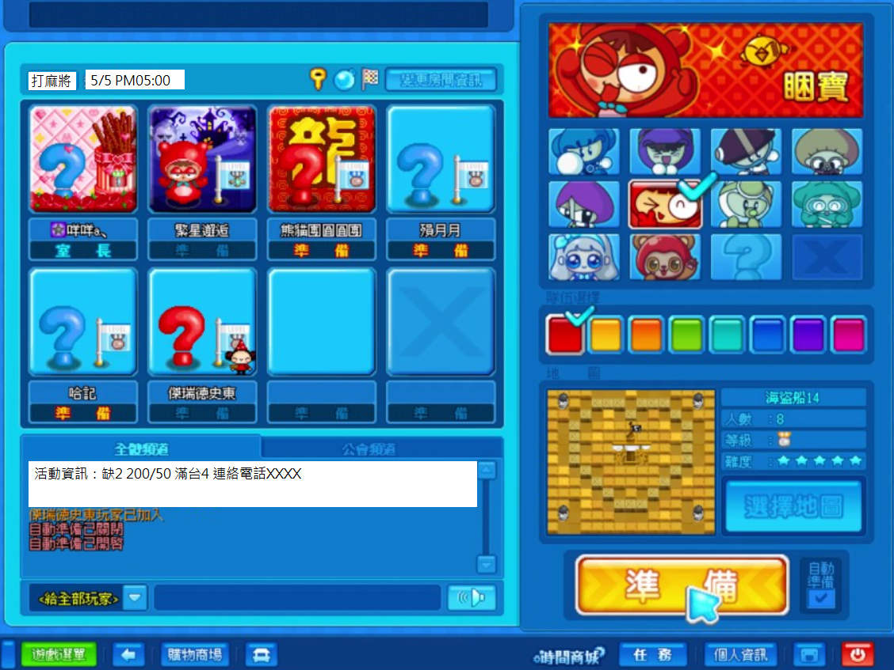
使用者畫面-配對房間

